Slide 1
第 17 讲
适配器与ListView

Slide 2
纲要
Adapter（数据适配器）
列表视图(ListView)

Slide 3
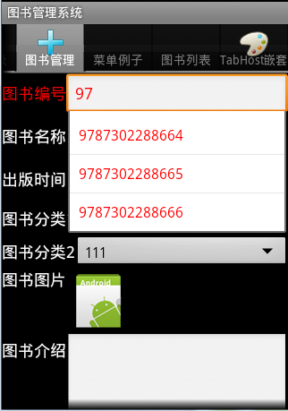
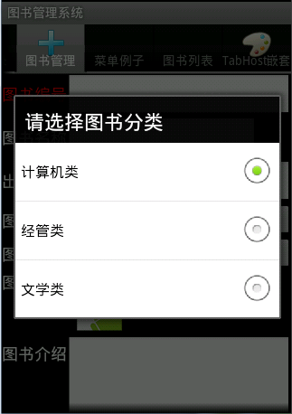
显示效果（ Spinner 、 AutoCompleteTextView）
回顾

Slide 4
AutoCompleteTextView实现代码
String[] isbns = { "9787302288664", "9787302288665", "9787302288666" }; AutoCompleteTextView textView = (AutoCompleteTextView) findViewById(R.id.isbn);
ArrayAdapter<String> adapterauto = new ArrayAdapter<String>(this,
R.layout.list_item, isbns);
textView.setAdapter(adapterauto);

Slide 5
Spinner 实现代码
String[] computer = { "111", "222", "333" };
ArrayAdapter<String> adapter2 = new ArrayAdapter<String>(
getBaseContext(), android.R.layout.simple_spinner_item,
computer);
adapter2.setDropDownViewResource(android.R.layout.simple_spinner_dropdown_item);
spinner2.setAdapter(adapter2);

Slide 6
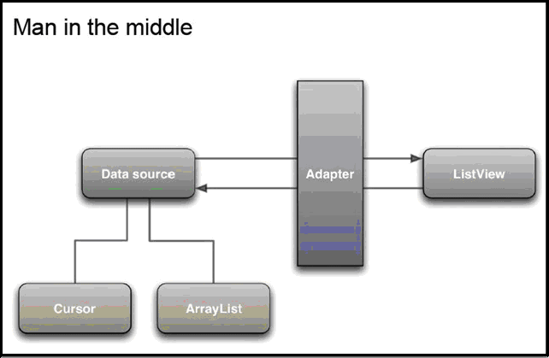
数据适配器框架
  Data、Adapter、View三者的关系

Slide 7
数据适配器框架
Adapter适配器简介及原理
  Adapter是连接后端数据和前端显示的适配器接口，是数据和UI（View）之间一个重要的纽带
  Adapter用来对要显示的数据进行统一的封装，然后提供给组件，Adapter为数据集中的每一个项创建一个View，这些使用Adapter的组件只完成显示的作用
  体现了Android中MVC的思想

Slide 8
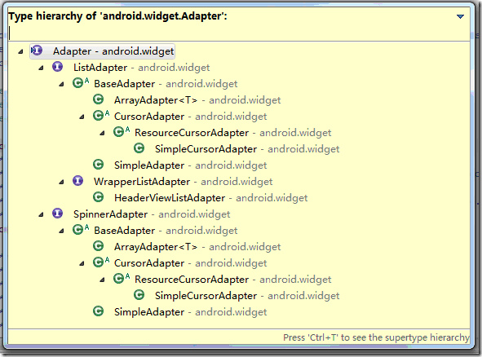
Adapter类图
Android中的Adapter
  Adapter类有多个直接或间接的子类来针对不同的AdapterView组件工作
  在我们使用过程中可以根据自己的需求实现接口或者继承类进行一定的扩展

Slide 9
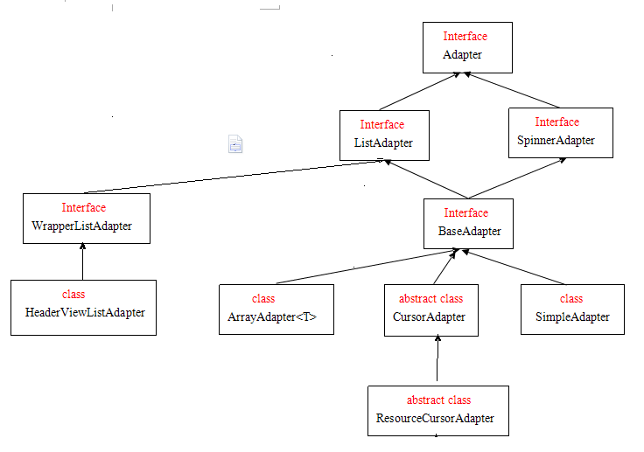
Adapter类图

Slide 10
常用Adapter介绍
Adapter | 含义
ArrayAdapter<T> | 用来绑定一个数组，支持泛型操作，最为简单，只能展示一行字。
SimpleAdapter | 用来绑定在布局xml中定义的控件对应的数据，有好的扩充性，可以自定义出各种效果 。
SimpleCursorAdapter | 用来绑定游标得到的数据，可以适用于简单的纯文字型ListView，它需要Cursor的字段和UI的id对应起来。可以认为是SimpleAdapter对数据库的简单结合，可以方便地把数据库的内容以列表的形式展示出来 。
BaseAdapter | 是一个抽象类，继承它需要实现较多的方法，所以也就具有较高的灵活性

Slide 11
组件介绍
ListView是一种用于垂直显示的列表控件，如果显示内容过多，则会出现垂直滚动条，每一行是一个View对象，在每一行上可以放置任何组件

Slide 12
用ArrayAdapter实现简单ListView
  ArrayAdapter的构造需要三个参数
    上下文，通常为this,
    布局文件（注意这里的布局文件描述的是列表的每一行的布局，android.R.layout.simple_list_item_1是系统定义好的布局文件只显示一行文字，
    数据源(List集合或数组)
public ArrayAdapter(Context context, int textViewResourceId, List<T> objects)
Notes:
SpinnerDemo0

Slide 13
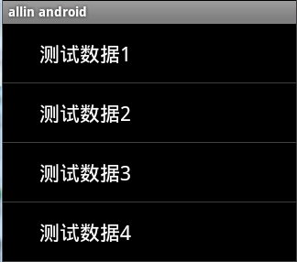
用ArrayAdapter实现简单ListView
listView = (ListView)findViewById(R.id.listview1);
listView.setAdapter(new ArrayAdapter<String>(this, android.R.layout.simple_expandable_list_item_1,getData()));
setContentView(listView);
private List<String> getData(){
List<String> data = new ArrayList<String>();
data.add("测试数据1");
data.add("测试数据2");
data.add("测试数据3");
data.add("测试数据4");
return data;
}
Notes:
ListViewDemo0

Slide 14
ListView组件
  ListView在显示数据的时候可以设置布局方式,android系统提供了几种默认的布局
    android.R.layout.simple_list_item_1每个列表项只有一个TextView用来显示数据
    android.R.layout.simple_list_item_2每个列表项有两个TextView用来显示数据
    android.R.layout.simple_list_item_single_choice每个列表项后都有一个单选按钮
    android.R.layout.simple_list_item_multiple_choice每个列表项后都有一个多选按钮
    android.R.layout.simple_list_item_checked每个列表项后都有一个CheckedTextView
Notes:
android-sdk-windows\platforms\android-xxx\data\res\layout

Slide 15
ListView组件
  ListView组件不以使用那种布局作为单选或复选的标准，必须使用setChoiceMode()方法设置选取模式以后，单选复选才起作用
    ListView.CHOICE_MODE_SINGLE 常量为1，表示单选
    ListView.CHOICE_MODE_MULTIPLE 常量为2，表示复选
    ListView.CHOICE_MODE_NONE 常量为0普通列表，无论使用了何种样式，单选复选都不起作用
Notes:
android-sdk-windows\platforms\android-xxx\data\res\layout

Slide 16
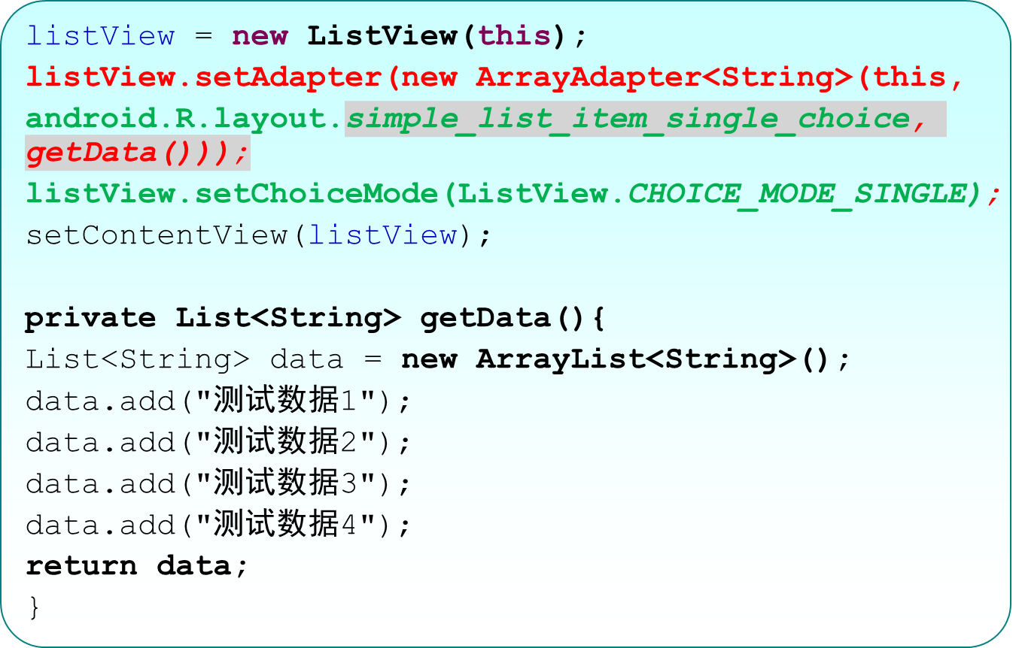
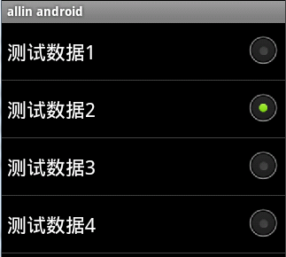
简单ListView显示方式
Notes:
ListViewDemo0

Slide 17
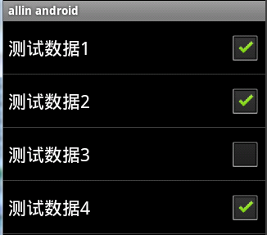
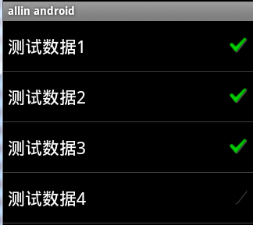
简单ListView显示方式
android.R.layout.simple_list_item_multiple_choice
android.R.layout.simple_list_item_checked

Slide 18
ListView事件及监听
  单击列表项时触发
  列表项被选择时触发
    position为选中的列表项在ListView中的位置
    id为被选中的那一行的id
    parent指被单击的ListView
    View代表用户选中的那一项
public interface OnItemClickListener {
  void onItemClick(AdapterView<?> parent, View view, int position, long id);
}
public interface OnItemSelectedListener {
  void onItemSelected(AdapterView<?> parent, View view, int position, long id);
  void onNothingSelected(AdapterView<?> parent);
}
Notes:
android-sdk-windows\platforms\android-xxx\data\res\layout

